Slide 1
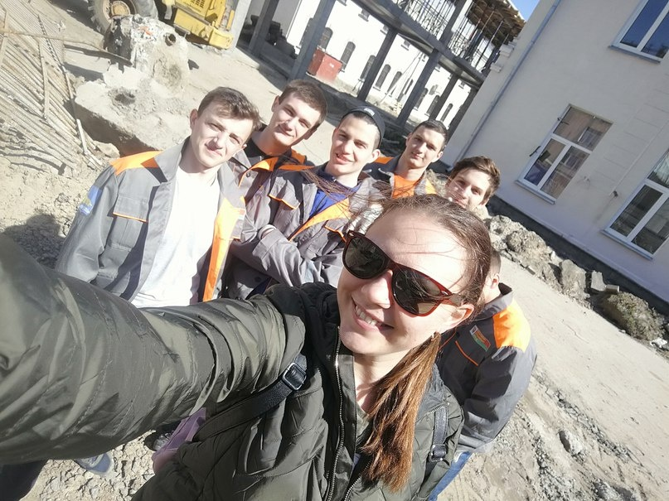
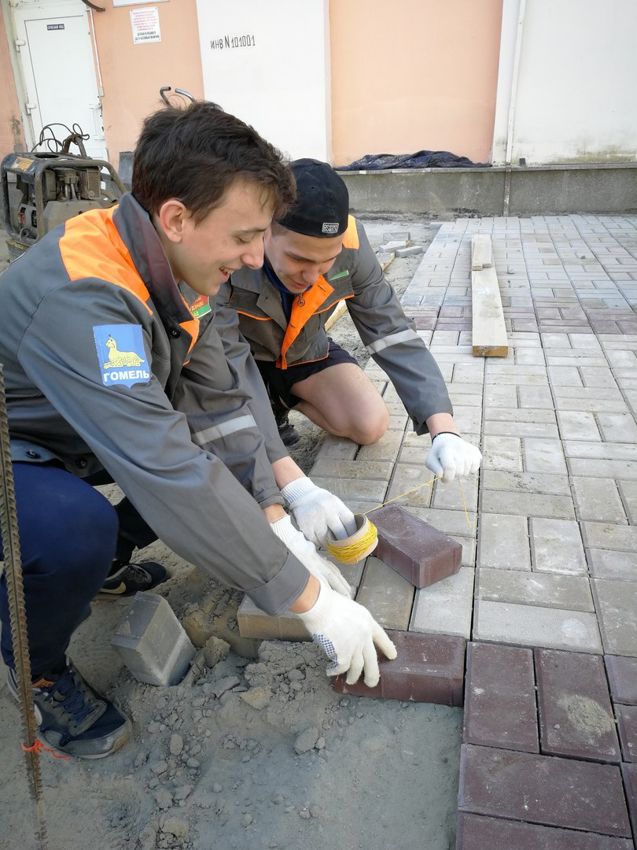
«Будущее Родины строить молодым» (молодежная политика в Республике Беларусь, молодежное движение)

Slide 2
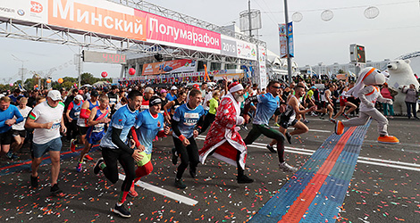
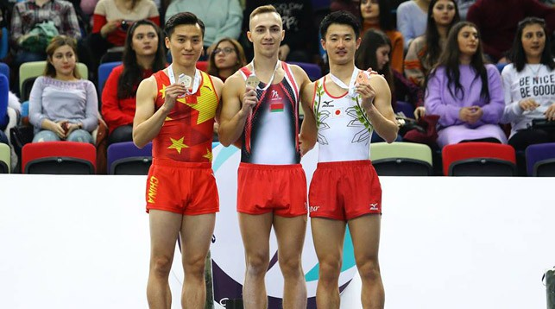
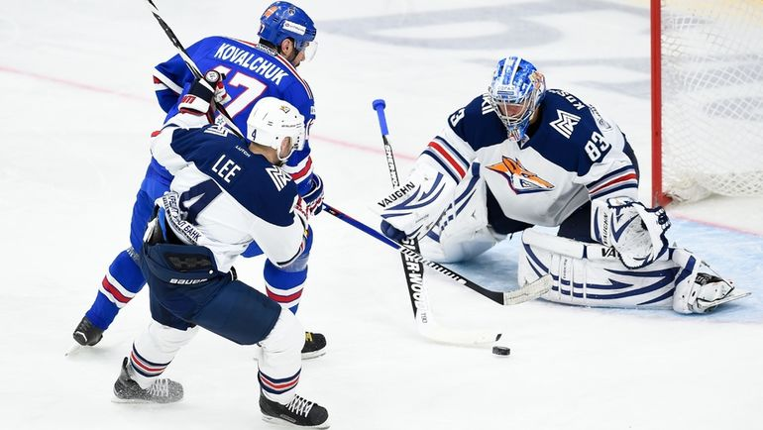
Формирование здорового образа жизни молодежи – фундамент проводимой государственной политикой

Slide 3
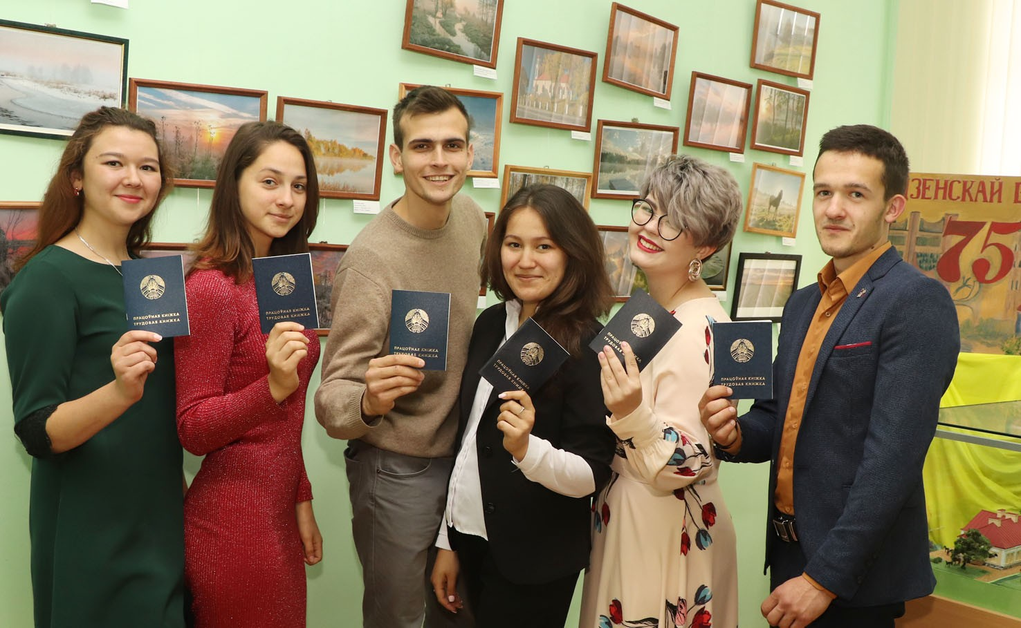
В каждом государстве молодое поколение – это будущее страны

Slide 4
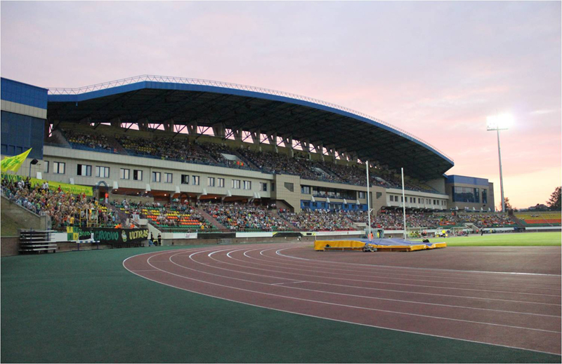
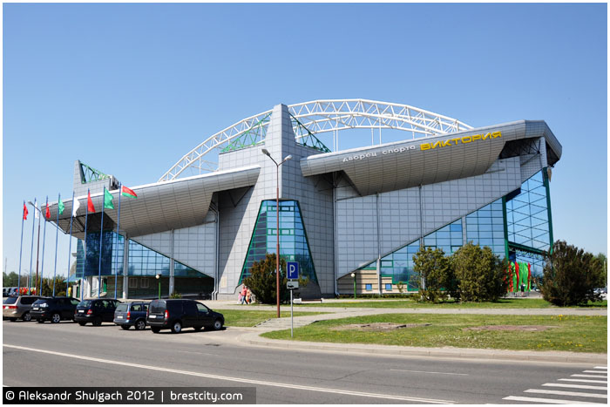
В республике создана целая отрасль, направленная на развитие физкультуры, спорта и туризма, в которую государство вкладывает значительные финансовые ресурсы, тем самым создавая реальные возможности для сохранения здоровья молодежи, физического воспитания подрастающего поколения, оздоровления нации. Функционирует более 23 тысяч спортивных объектов по всей стране.

Slide 5
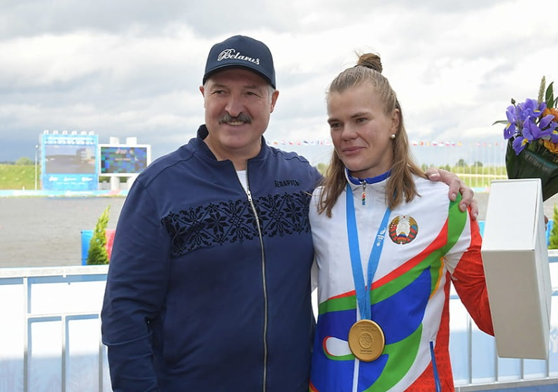
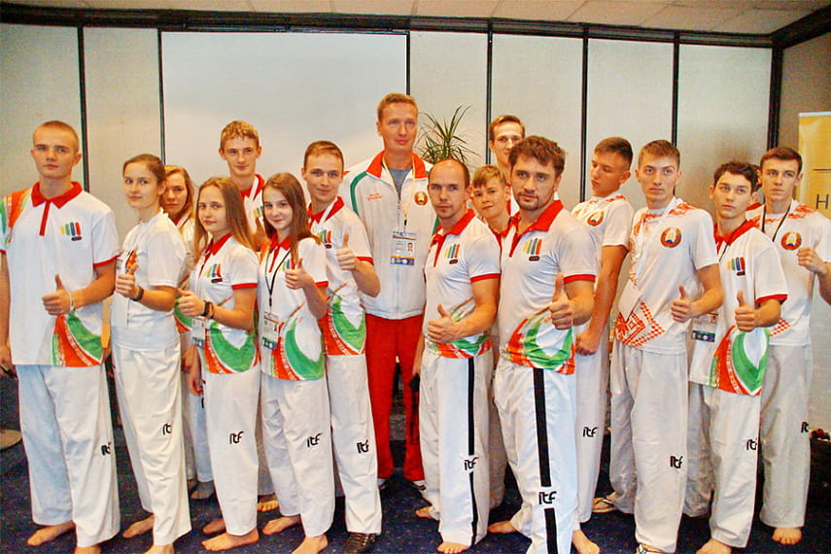
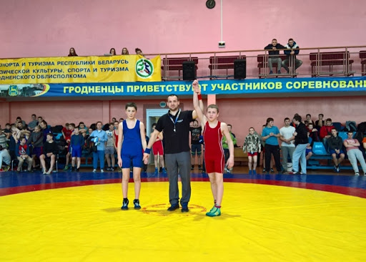
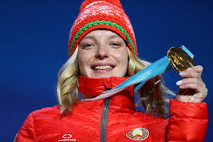
Наши спортсмены в списках
самых сильных команд мира

Slide 6
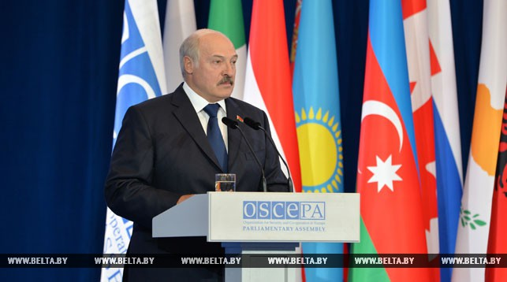
А.Г. Лукашенко:
«Вы – дети современной, независимой Беларуси. И если к естественному стремлению достичь больших высот в своей карьере, улучшить свое материальное положение у вас добавится искреннее желание быть полезным своей Родине, то ее будущее – в надежных руках».

Slide 7
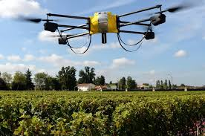
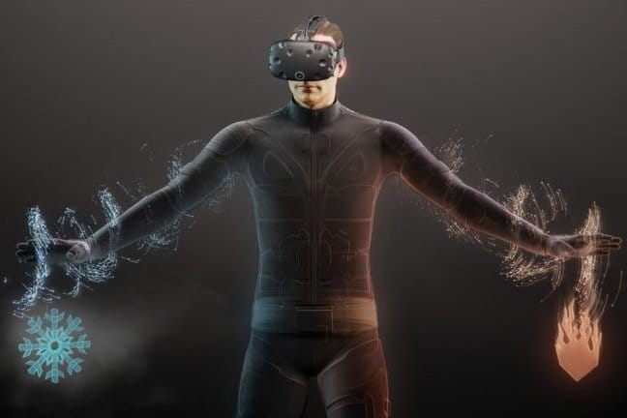
В декабре 2017 г. подписан Декрет № 8
«О развитии цифровой экономики».
Успешные белорусские стартапы:
Умная одежда Teslasuit – может считывать движения, передавать ощущения на расстоянии и стимулировать мышцы, помогая пользователям полностью погрузиться в виртуальную реальность.
Агротехнический стартап OneSoil – система мониторинга состояния посевных площадей, увеличения урожайности и экономии ресурсов с использованием снимков со спутников и дронов.

Slide 8
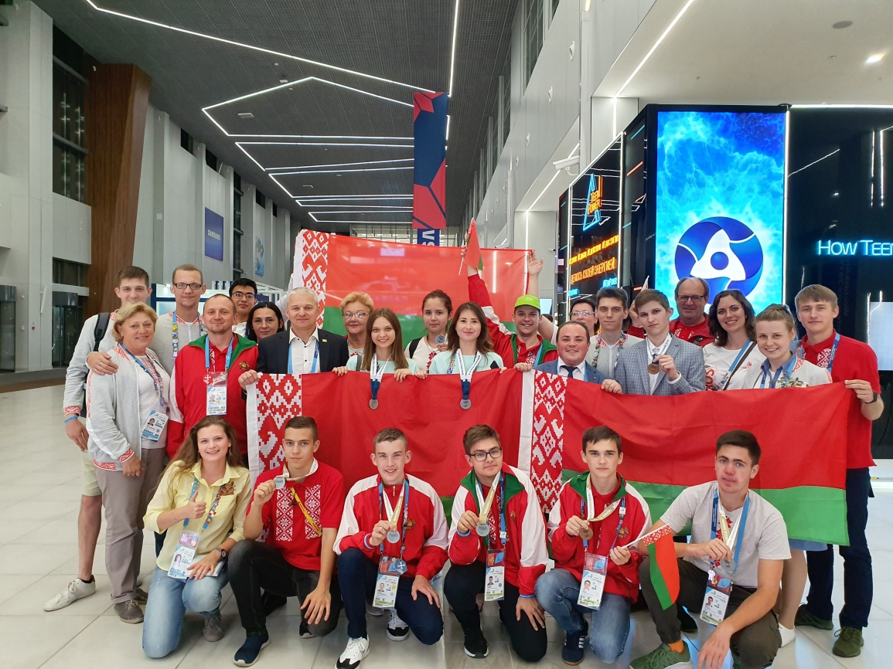
Молодые белорусы на последнем международном чемпионате профессионального мастерства WorldSkills International в Казани стали обладателями бронзовой и серебряной медалей.

Slide 9
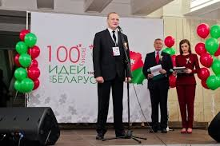
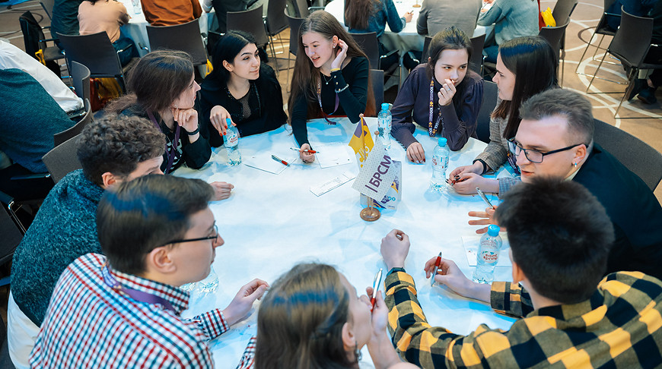
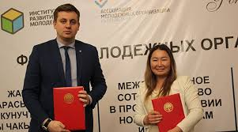
В целях коммерциализации разработанных молодыми гражданами бизнес-проектов при ЦК ОО «БРСМ» создан совет молодых предпринимателей.

Slide 10
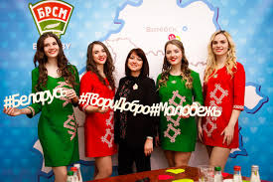
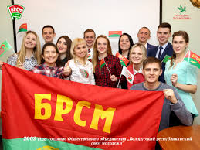
Участие БРСМ в развитии нашей страны
Белорусский республиканский союз молодёжи является активной молодёжной организацией. Первичные организации есть в каждом УССО и УПТО. Её члены участвует в значимых мероприятиях государства.

Slide 11
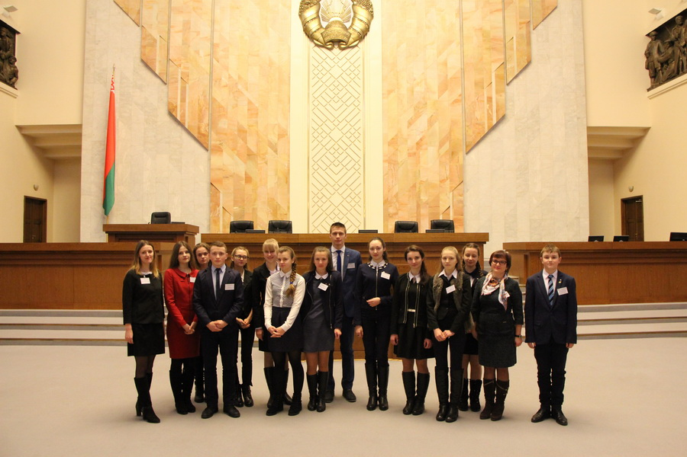
Молодёжное движение в Республике Беларусь
В текущем году начата работа Молодежного парламента при Национальном собрании Республики Беларусь. От каждого региона будут выдвигаться от областных Советов и Минского городского Совета депутатов по 10 молодых людей - самые достойные представители молодежи. Члены Молодежного парламента смогут участвовать в заседаниях сессии Палаты представителей, работать с депутатами в округах, вносить свои предложения при создании законопроектов.

Slide 12
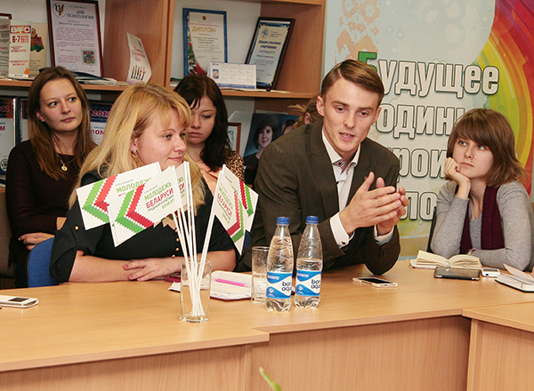
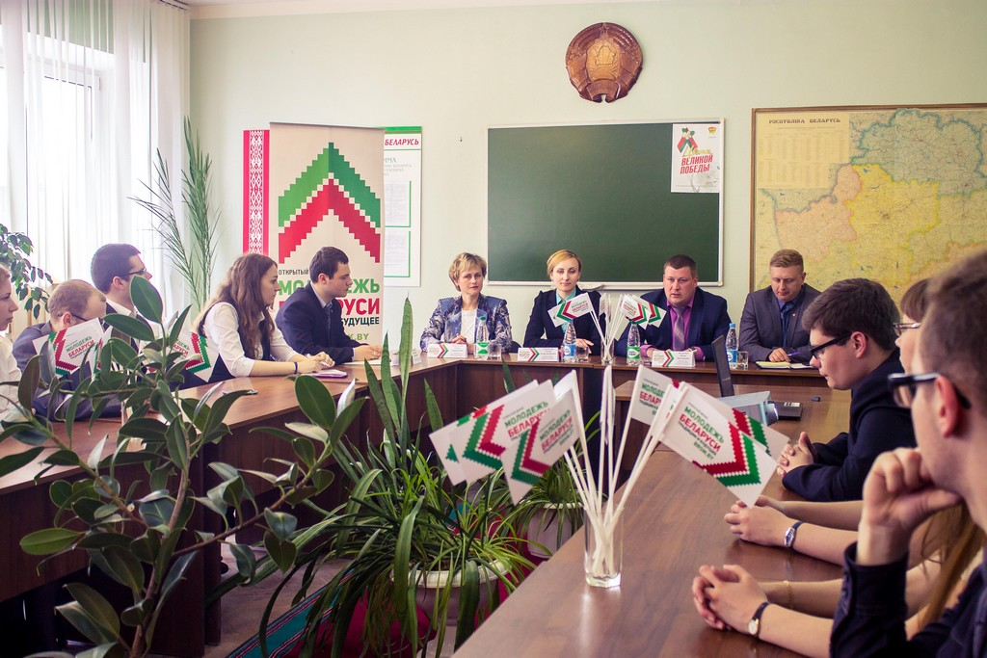
Открытый диалог «Молодежь Беларуси: традиции и будущее»
Целью открытого диалога является формирование активной гражданской позиции молодежи, предоставление возможности молодым людям заявить о своей жизненной позиции

Slide 13
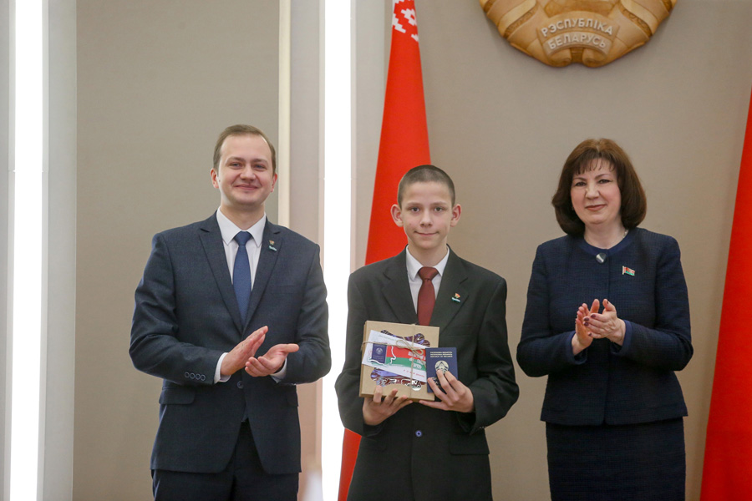
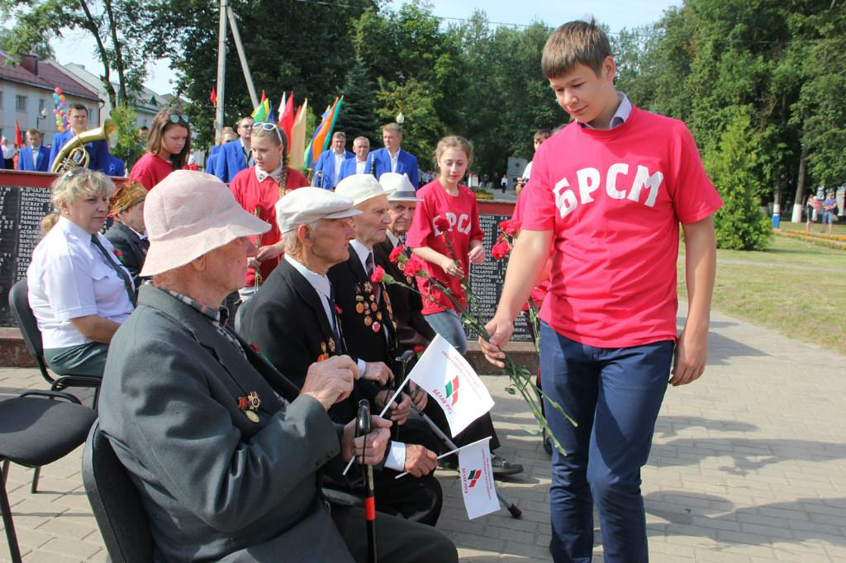
Наша страна стремится широко привлекать молодежь в разные сферы деятельности, развивать ее творческий потенциал, чтобы каждый молодой человек, живущий в Беларуси, был уверен, что он нужен своей стране, что именно здесь сможет реализовать свои планы.

